Slide 1
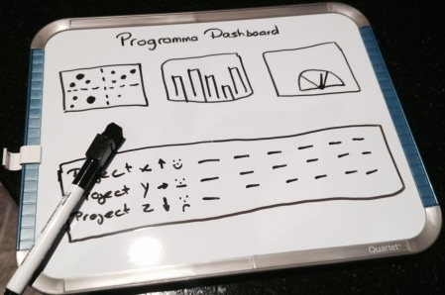
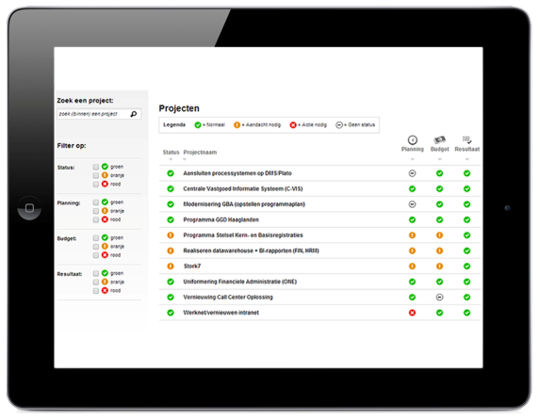
Factsheet
De Slimme(re) Programmamanager… Doet aan dashboarding
Kernboodschap |  | Relevantie voor programmamanagers
Organisaties als Alliander, Delta Lloyd, KLM, diverse gemeenten en ministeries zijn slimmer gaan samenwerken aan hun programma’s en projecten. De rode draad is eenvoud en communicatie. Het succes van elke verandering staat of valt bij de adoptie en daarmee eenvoud van de gebruikte methodieken en technologieën. Een simpele maar flexibele basisinrichting van de projecten en programma’s op basis van best practices is daarbij essentieel. Communicatiemiddelen zoals een programma dashboard dragen bij aan draagvlak en betrokkenheid. Denk hierbij aan het Rijks-ICT Dashboard of het ICT Dashboard van de gemeente Den Haag. Een programmadashboard geeft bovendien een verhelderend beeld van de voortgang, knelpunten en risico’s van alle onderliggende projecten. Samen hebben wij na de sessie een beeld over een effectief programmadashboard, en hoe deze in de praktijk in te zetten is. |  | De slimme(re) programmamanager kan na het bijwonen van deze sessie: - programma’s effectiever managen aan de hand van praktijkervaringen aangedragen door andere deelnemers. - aangeven wat een goed programma dashboard behelst en welke randvoorwaarden moeten worden ingevuld.
Kernmodel |  | - Leestips
Van Excel rapportage naar een echt ondersteunend communicatiemiddel: |  | Meer informatie en inspiratie is te vinden op: - www.fortesglobal.com - www.ictdashboarddenhaag.nl - www.rijksictdashboard.nl - www.itdashboard.gov - www.sig.eu In de loop van het jaar zullen wij nog een aantal sessies organiseren met klanten en geïnteresseerden om “het” programma dashboard ook daadwerkelijk te realiseren. Interesse? Laat het even weten......
Ruud Peltzer | Commercieel directeur | Fortes | r.peltzer@fortes.nl

